Slide 1
BÁO CÁO & DEMO PROJECT
Điện toán đám mây và
Bảo mật điện toán đám mây
Sản phẩm thực hiện
Báo cáo LaTeX
Slide thuyết trình
Cloud Security Demo
Phân tích rủi ro, lỗ hổng và cơ chế bảo vệ dữ liệu trong môi trường cloud
Tech stack: Flask + PostgreSQL + MinIO + Docker Compose
Môn học: Nhập môn An toàn thông tin
Nhóm: Đào Trường Anh - Nguyễn Đồng Minh Anh - Đoàn Đình Bằng

Slide 2
Mục tiêu, phạm vi và sản phẩm
02
Đề tài không chỉ tổng hợp lý thuyết, mà có môi trường demo để quan sát lỗi cấu hình và cách khắc phục.
1
Nền tảng cloud
2
Rủi ro bảo mật
3
Demo & đánh giá
• IaaS, PaaS, SaaS
• Public, Private, Hybrid
• Shared Responsibility Model
• Public Storage Bucket
• IAM Misconfiguration
• Credential Leakage
• Docker Compose lab
• Ảnh before/after
• Bảng so sánh kết quả
Output cuối cùng: báo cáo LaTeX, slide PowerPoint, ảnh minh chứng và flow live demo cho buổi thuyết trình.

Slide 3
Kiến trúc hệ thống demo
03
Mô hình cây phân tách rõ lớp truy cập, lớp ứng dụng và lớp dữ liệu/secret.
Cloud Security Demo Lab
Access Layer
Application Layer
Data & Secret Layer
User
Browser
Attacker
Public URL
Flask Web App
localhost:5000
PostgreSQL
Customer data
MinIO
Object storage
Secrets
Fernet
Normal
request
Risk
public object
Mode
vulnerable / fixed
Asset
PII sample
Risk
bucket policy
Control
encrypted
Ba điểm demo chính: Public Bucket | IAM Misconfiguration | Credential Leakage

Slide 4
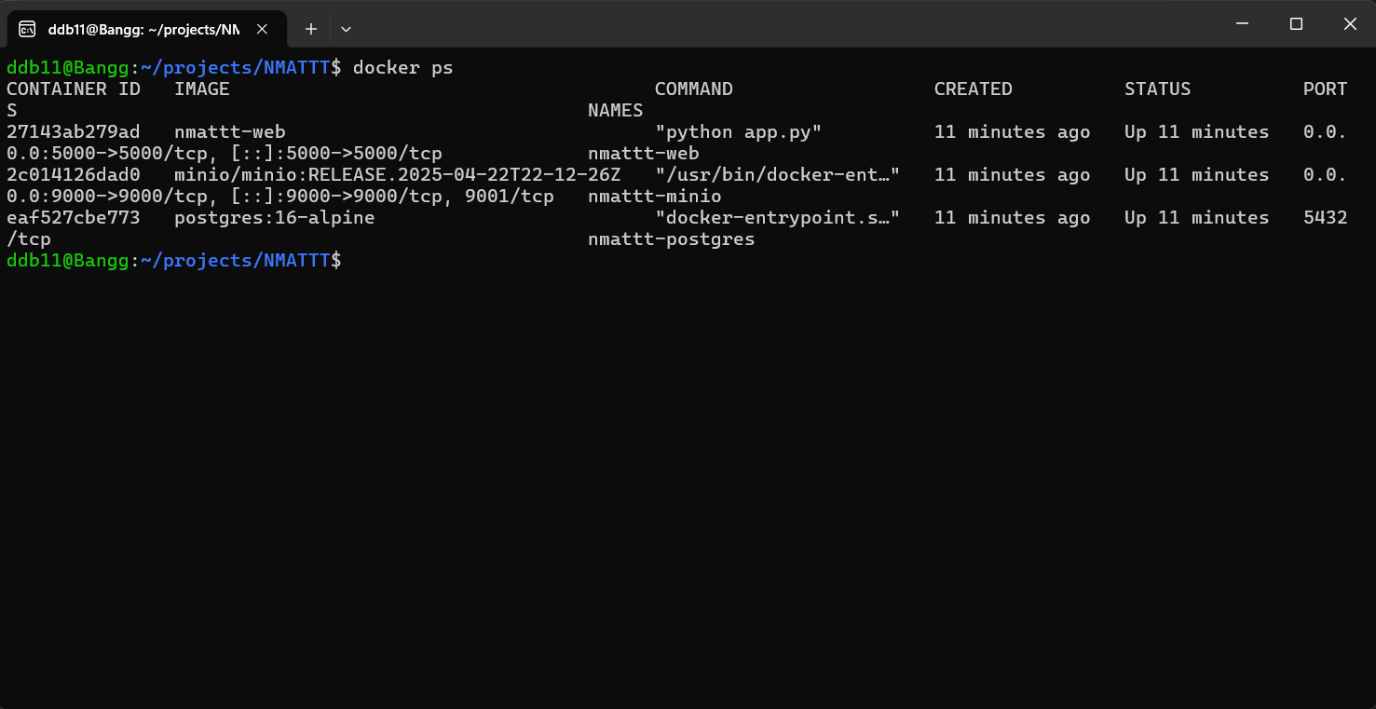
Môi trường thực nghiệm
04
Docker Compose khởi chạy 4 service: web, postgres, minio và minio-init.
Bằng chứng môi trường
đã chạy thành công

Slide 5
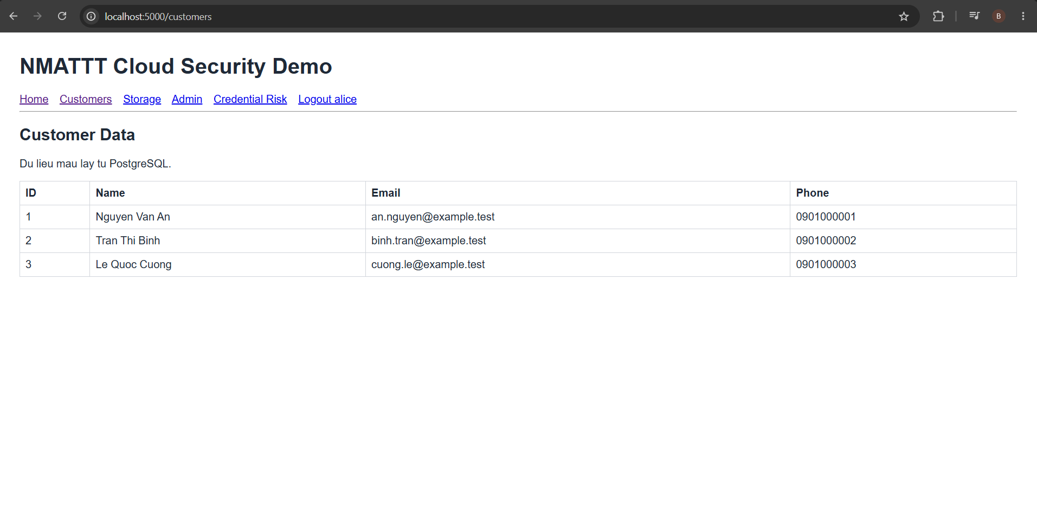
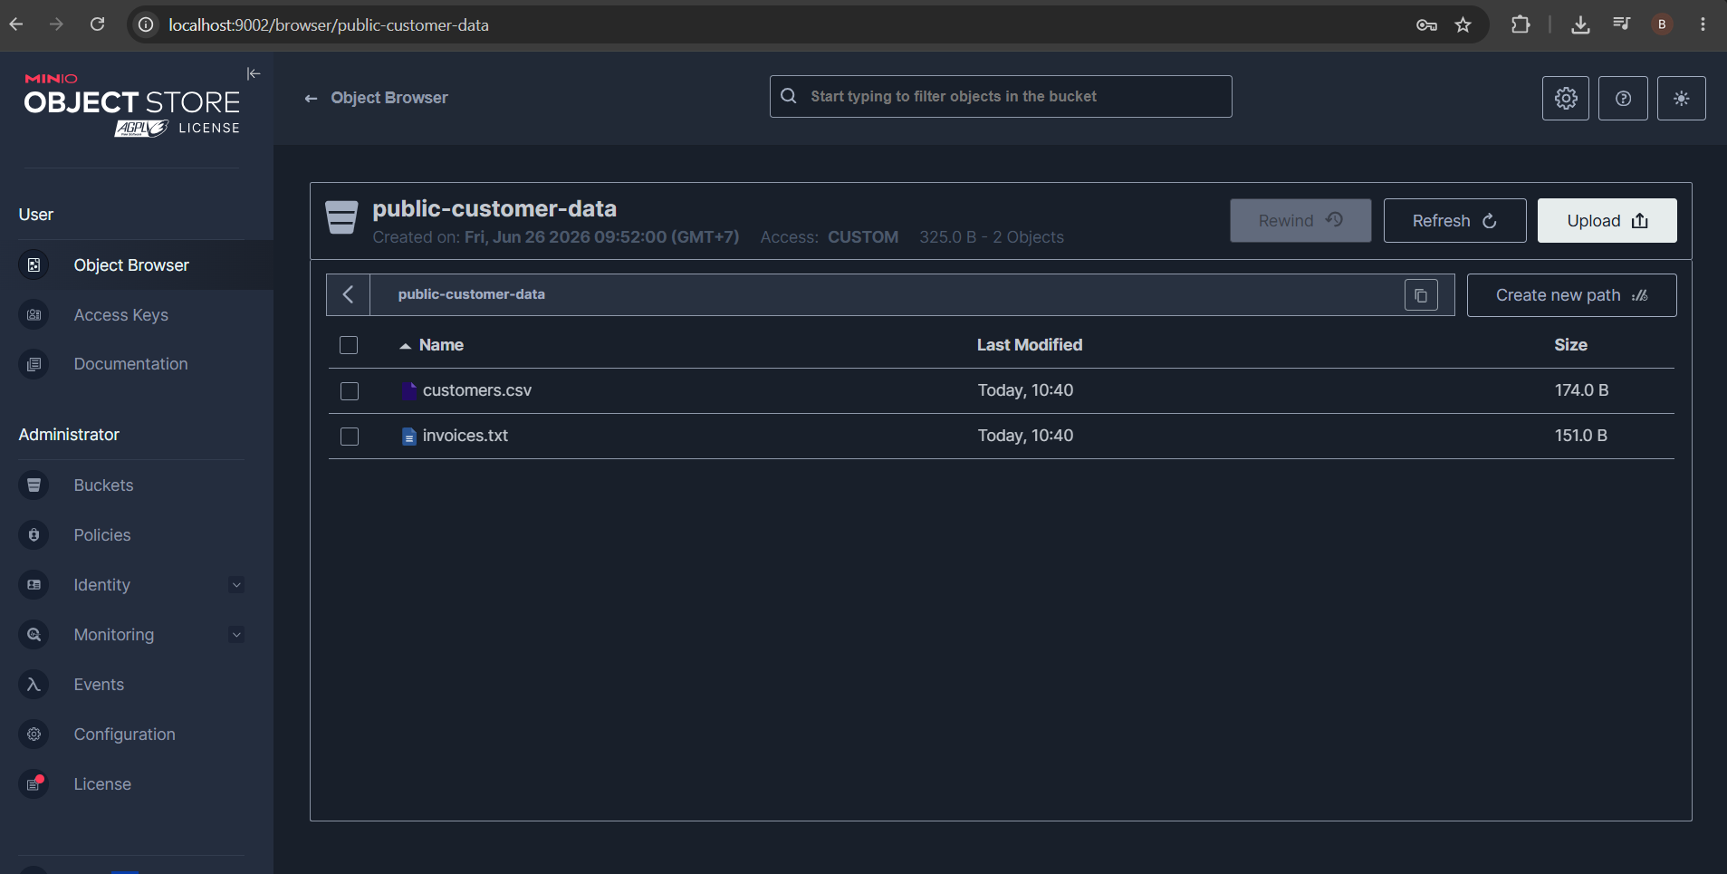
Tài sản cần bảo vệ
05
PostgreSQL
Dữ liệu khách hàng
MinIO
Object storage

Slide 6
Phân tích rủi ro theo STRIDE
06
S
Spoofing
Chiếm tài khoản hoặc dùng credential lộ
T
Tampering
Sửa dữ liệu trong bucket/database
R
Repudiation
Thiếu audit log để truy vết
I
Info Disclosure
Bucket public, secret plaintext
D
DoS
Request bất thường gây quá tải
E
Privilege
User thường có quyền admin

Slide 7
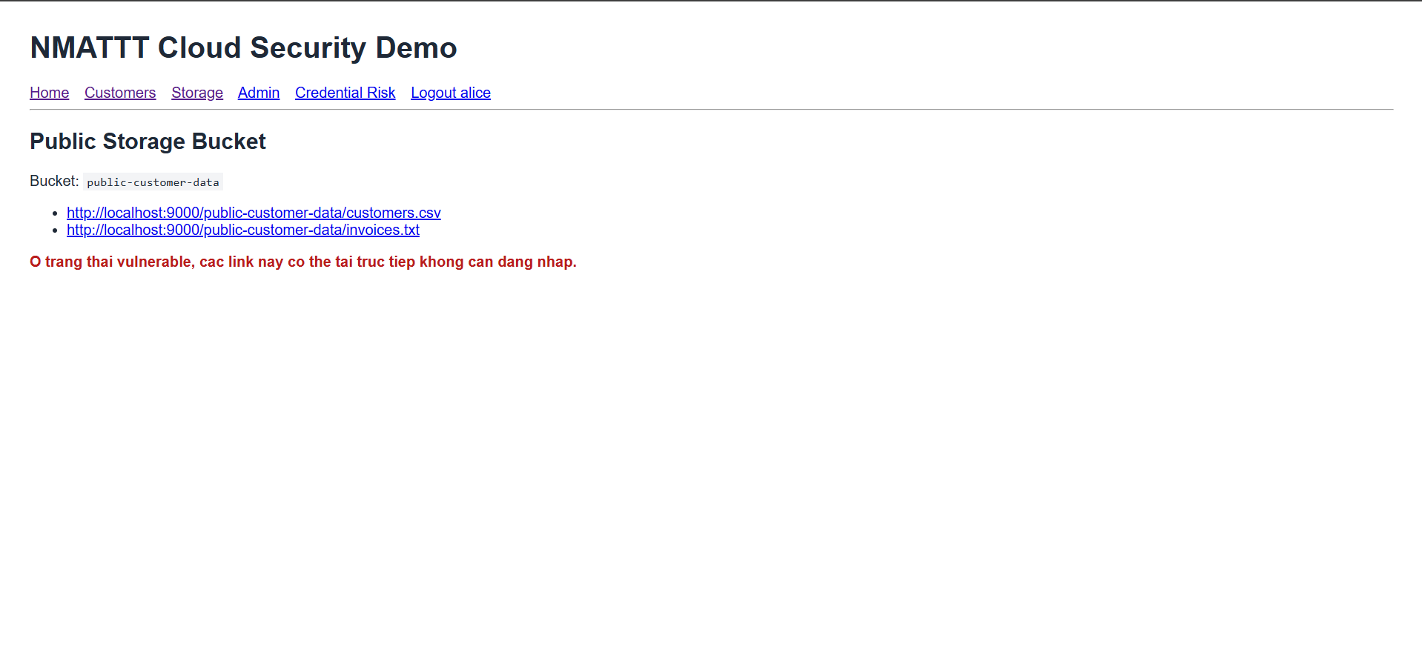
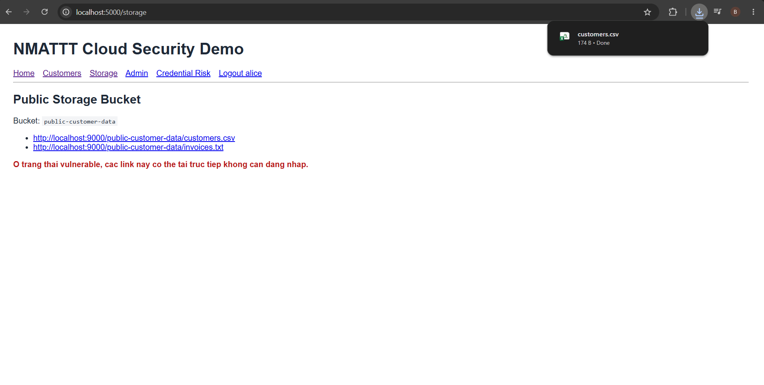
Lỗi 1: Public Storage Bucket
07
Object customers.csv có thể mở trực tiếp qua URL
không cần xác thực

Slide 8
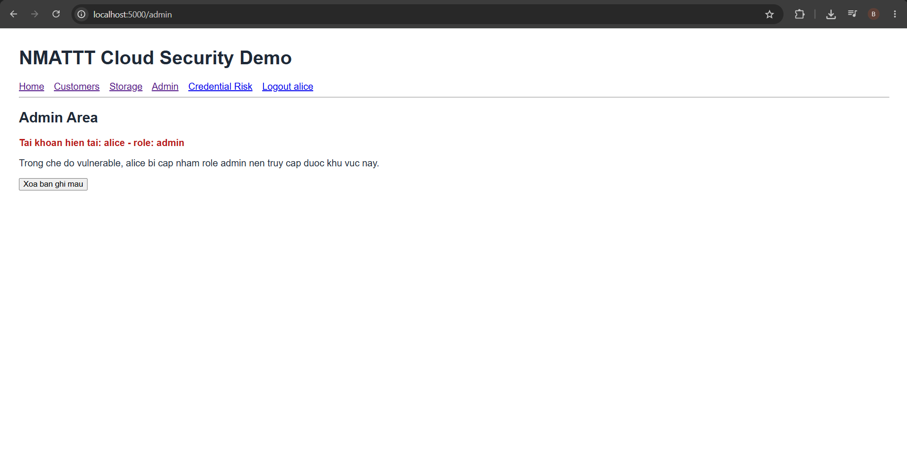
Lỗi 2: IAM Misconfiguration
08
• alice là tài khoản người dùng thường
• Trong chế độ vulnerable vẫn truy cập được /admin
• Nguyên nhân: kiểm tra quyền chưa đúng ở server side

Slide 9
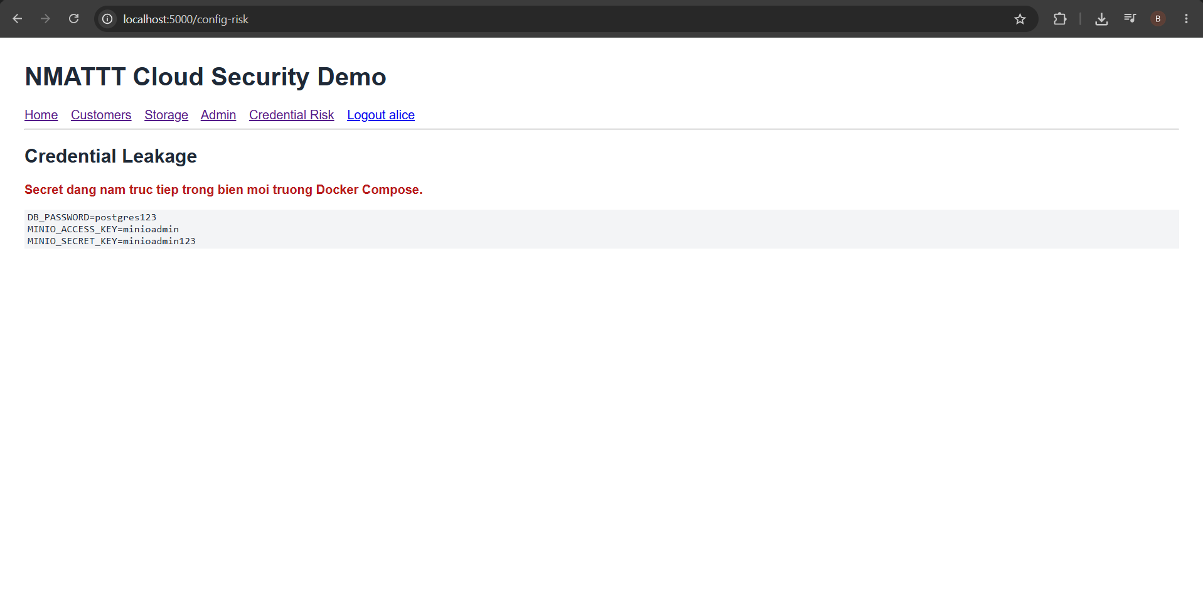
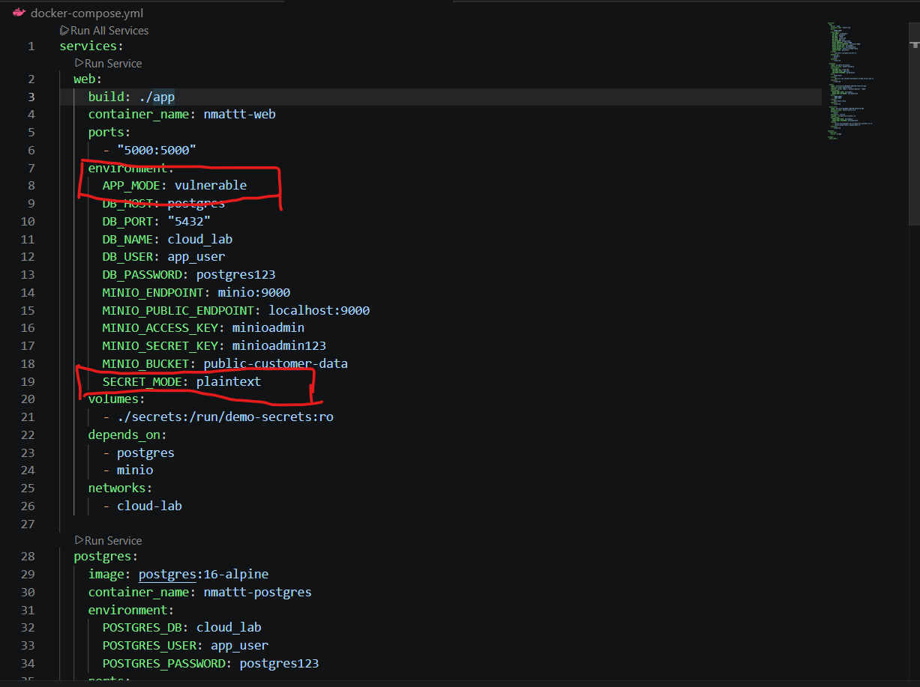
Lỗi 3: Credential Leakage
09
DB password, access key và secret key xuất hiện ở dạng rõ

Slide 10
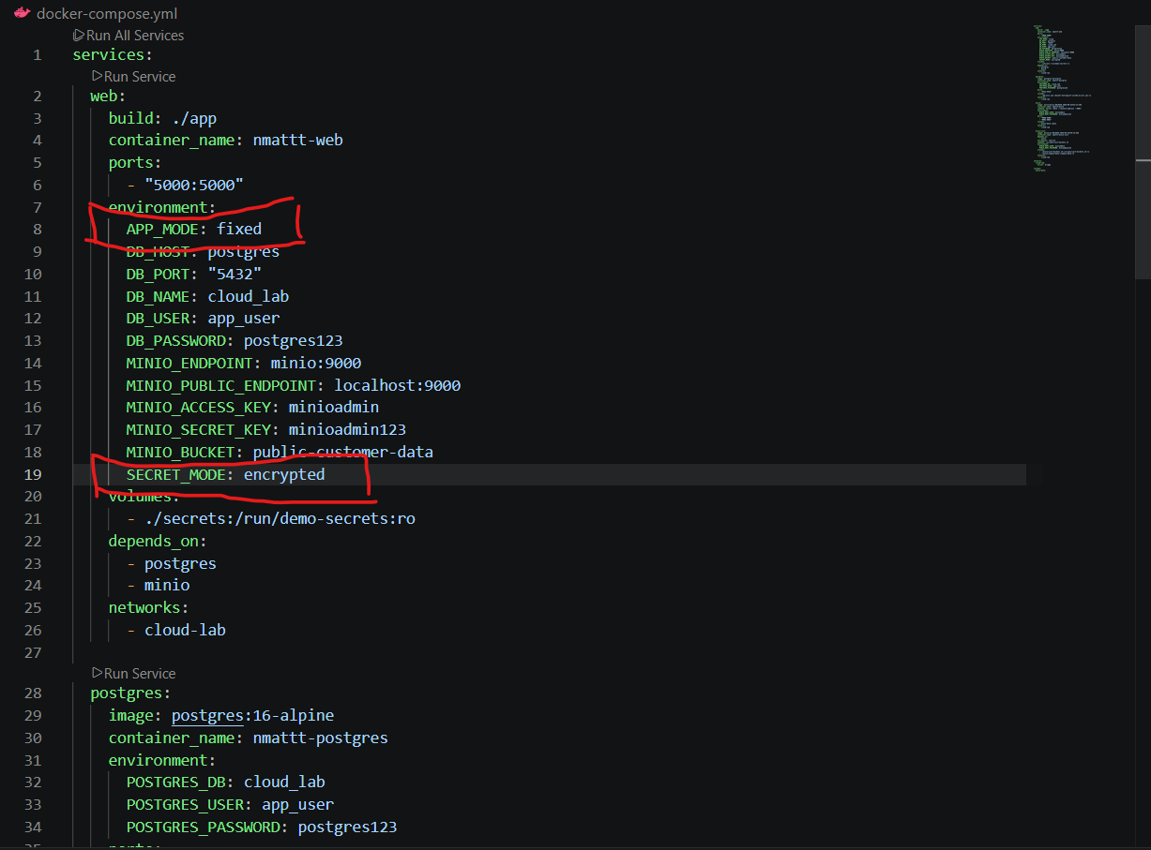
Chuyển sang trạng thái fixed
10
Before
APP_MODE=vulnerable
SECRET_MODE=plaintext
After
APP_MODE=fixed
SECRET_MODE=encrypted

Slide 11
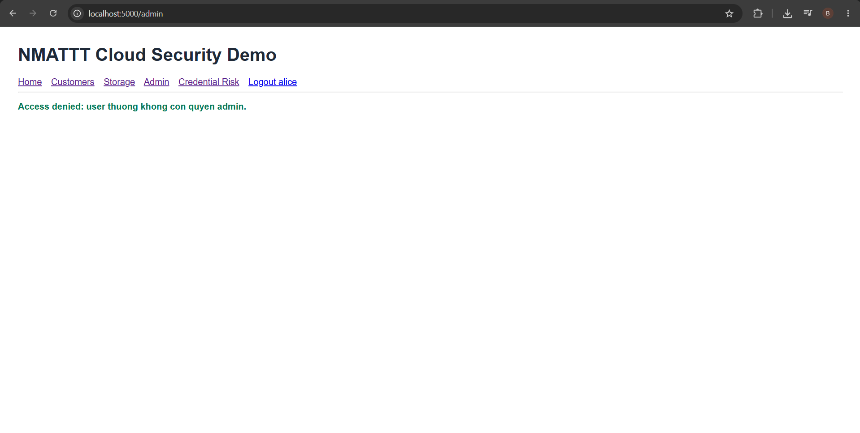
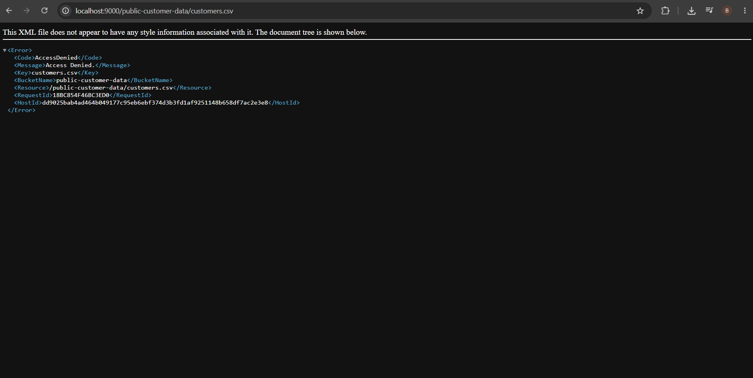
Kết quả sau khắc phục
11
alice bị chặn khỏi /admin
object private, truy cập trực tiếp bị từ chối

Slide 12
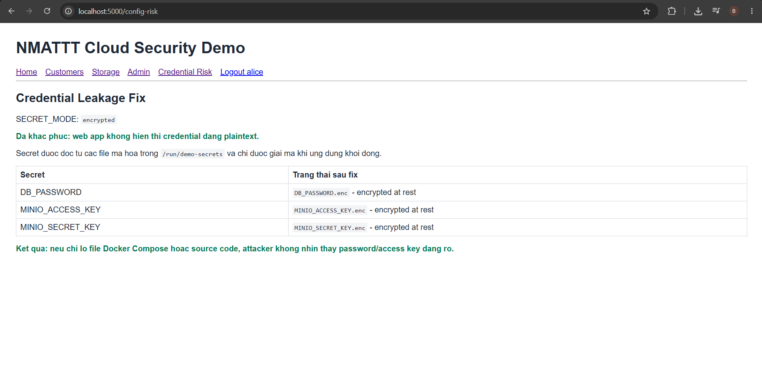
Secret được mã hóa
12
• Secret được tách khỏi cấu hình trực tiếp
• Ứng dụng chỉ giải mã khi chạy
• Giảm tác động nếu source/config bị lộ

Slide 13
So sánh trước và sau
13
Hạng mục
Trước khi khắc phục
Sau khi khắc phục
Public Bucket
Object trong MinIO mở trực tiếp không cần xác thực
Bucket private, truy cập trực tiếp bị từ chối
IAM
User thường alice truy cập được /admin
alice bị chặn khỏi trang quản trị
Credential
DB password và MinIO key ở dạng rõ
Secret được tách riêng và mã hóa
Rủi ro
Có nguy cơ rò rỉ dữ liệu khách hàng và secret
Giảm rủi ro bằng least privilege và encrypted secret

Slide 14
Kết luận và demo trực tiếp
14
• Cloud security phụ thuộc mạnh vào cấu hình và phân quyền
• Ba lỗi demo đều phổ biến: public bucket, quyền quá mức, secret plaintext
• Biện pháp chính: private-by-default, least privilege, encrypted secret, audit log
Live demo đề xuất
1. /storage public object
2. alice truy cập /admin
3. chuyển sang fixed
4. object/admin bị chặn
Thông điệp chính: cấu hình nhỏ có thể tạo rủi ro lớn, nhưng kiểm soát đúng giúp giảm đáng kể bề mặt tấn công.

